Slide 1






«Единое образовательное пространство:
новые задачи и приоритеты»
ИНФОРМАЦИОННО-МЕТОДИЧЕСКИЙ ОТДЕЛ
ПО КИРОВСКОМУ И МОСКОВСКОМУ РАЙОНАМ УО ИКМО г.КАЗАНИ

Slide 2


КАДРОВЫЙ СОСТАВ
КИРОВСКОГО И МОСКОВСКОГО РАЙОНОВ
Единая методическая тема
«Повышение качества образования и воспитания через развитие профессиональных компетенций педагогов»
Удовлетворение информационных, учебно-методических потребностей педагогических работников учреждений образования
Обобщение и распространение положительного педагогического и управленческого опыта
Развитие творческого потенциала педагогических работников образовательных организаций через организацию и участие в конкурсном движении педагогов

Slide 3
КАДРОВЫЙ СОСТАВ
КИРОВСКОГО И МОСКОВСКОГО РАЙОНОВ
КАДРЫ | 2021-2022 | 2022-2023 | 2023-2024
Педагогических работников | 3402 | 3464 | 3511
Всего работников | 6740 | 6616 | 6675
Учителя до 35 лет | 30,3%
Учителя старше 60 лет | 12,2%
Работающие студенты | 52 чел.
Молодые специалисты, приступившие к работе в 2023/2024 учебном году | 79 чел.

Slide 4

КАТЕГОРИЙНЫЙ СОСТАВ ПЕДАГОГОВ
КОЛИЧЕСТВО АТТЕСТОВАННЫХ ПО ТИПАМ УЧРЕЖДЕНИЙ
КУРСОВУЮ ПОДГОТОВКУ ПРОШЛИ 1430 ЧЕЛОВЕКА -
34% ПЕДАГОГИЧЕСКИХ РАБОТНИКА
Наименование категорий | Кировский и Московский районы | Казань | РТ
Имеют категории: | 70,5% | 68,9% | 73,19%
высшая категория: | 30,18% | 29,4% | 27,28%
первая категория: | 40,35% | 39,5% | 45,91%
новые категории | «педагог-наставник» -7 чел. «педагог-методист» -5 чел. | «педагог-наставник» -30 чел. «педагог-методист» -16 чел. | «педагог-наставник» -119 чел. «педагог-методист» -69 чел.

Slide 5

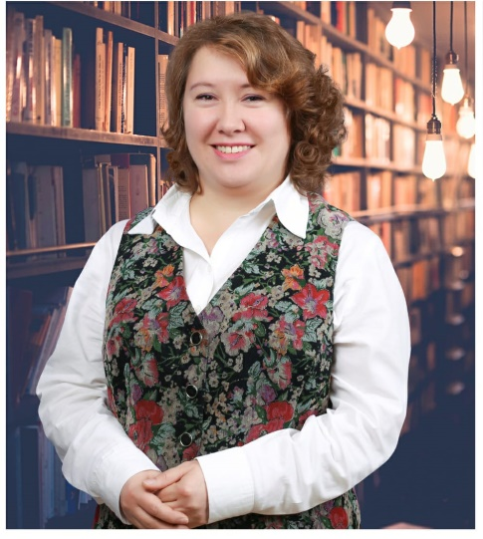
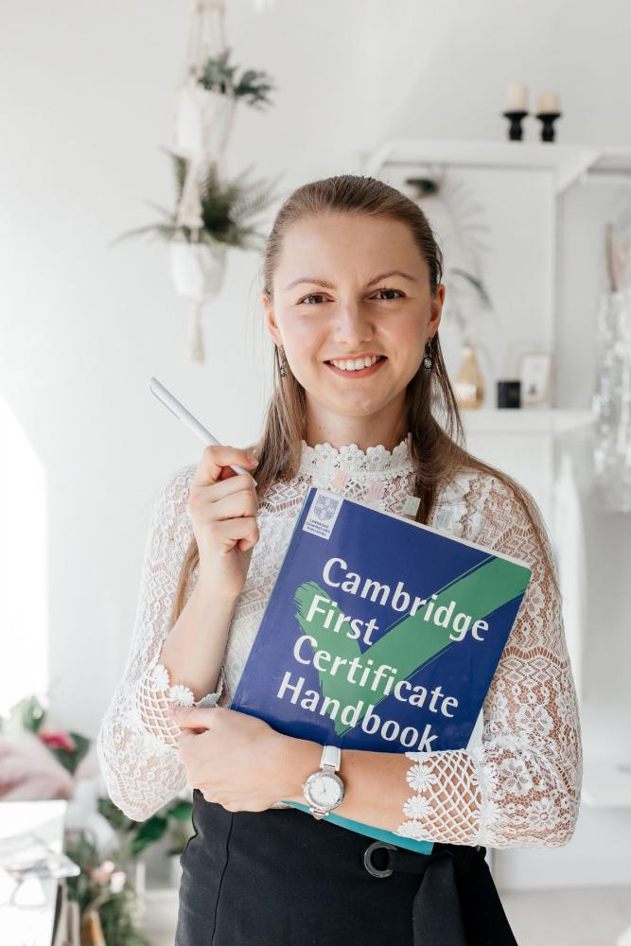
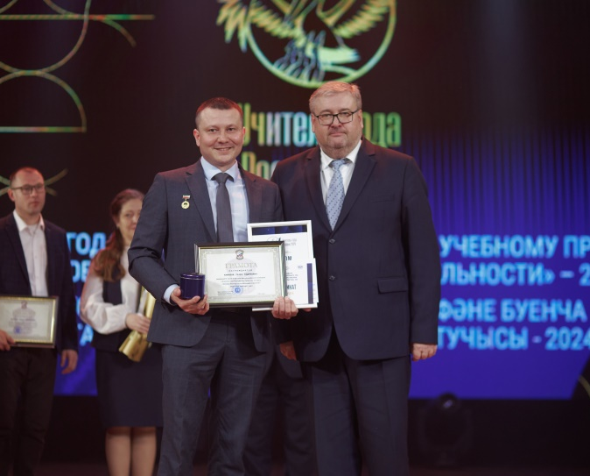
ПОБЕДИТЕЛИ И ПРИЗЁРЫ РЕСПУБЛИКАНСКОГО КОНКУРСА «УЧИТЕЛЬ ГОДА – 2024»
Победитель номинации
«Сердце отдаю детям»
Педагог дополнительного образования
Савченко Альфия Маратовна
МБОУ «СОШ №57»
Победитель номинации
«Педагогический дебют»
Епишева Ксения Дмитриевна
МБОУ«Гимназия №122»
Призер номинации
«Преподаватель-организатор ОБЖ»
Камалов Разих Радифович
МБОУ «Политехнический Лицей №182»

Slide 6
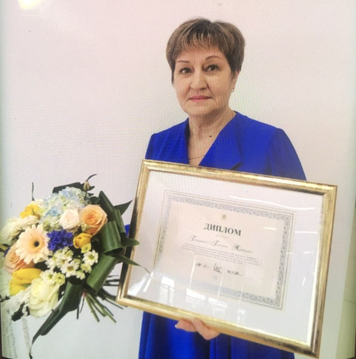
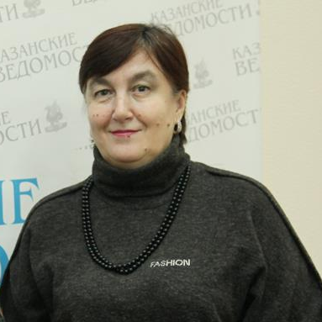
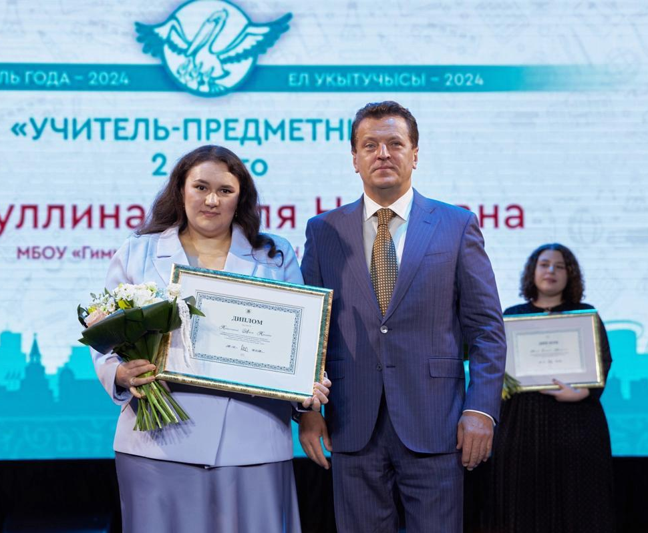
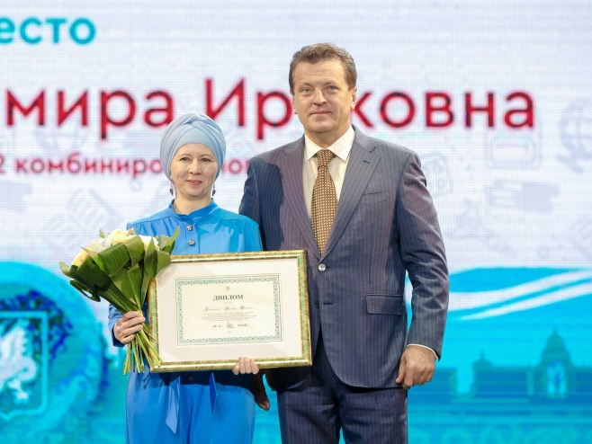
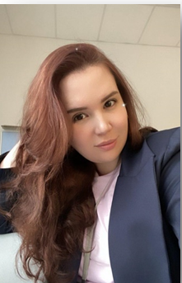
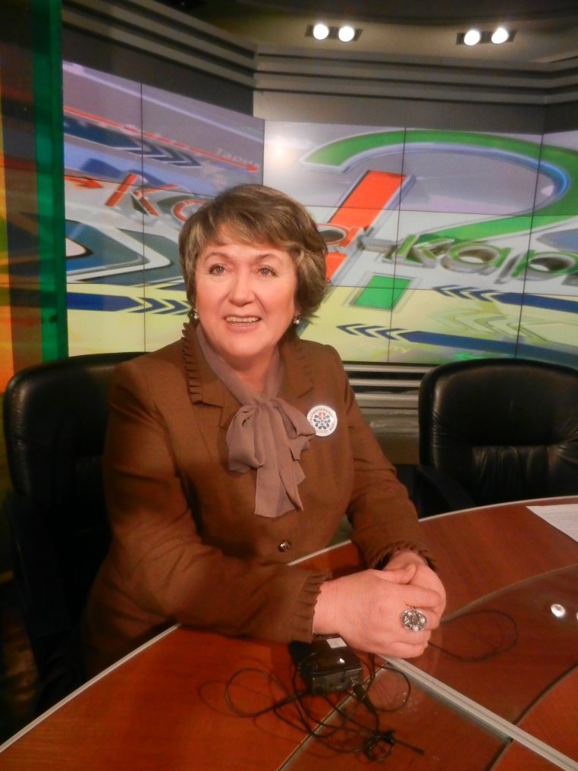
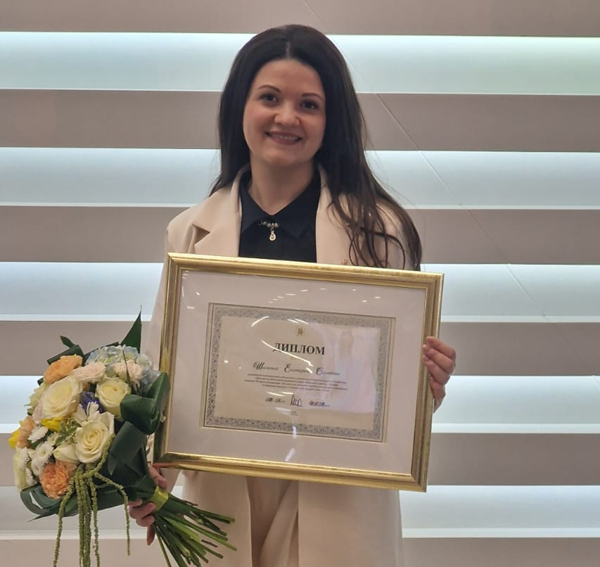
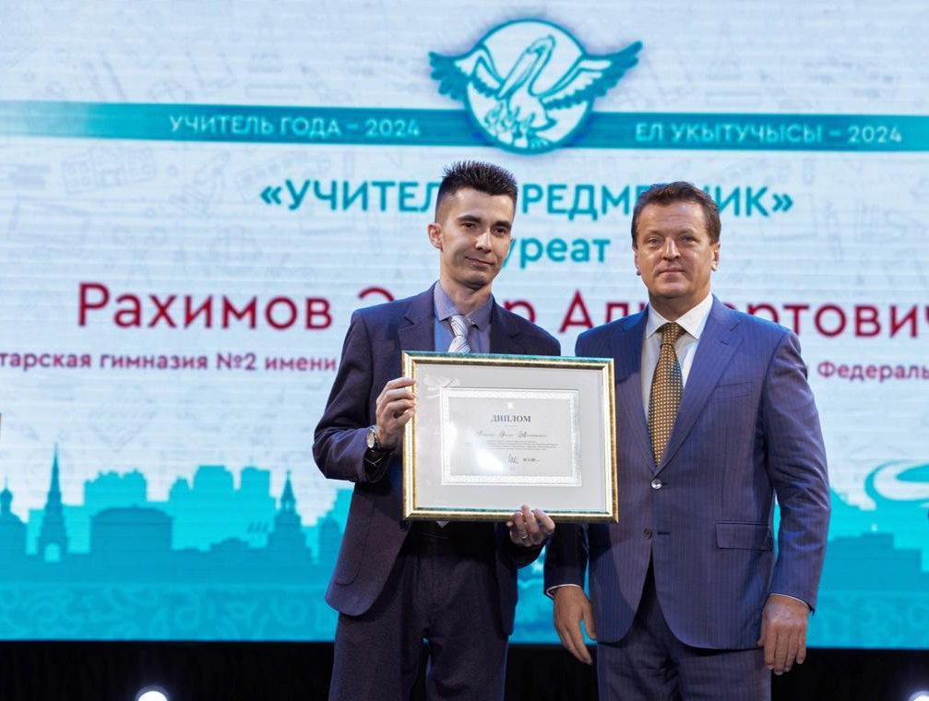
ПОБЕДИТЕЛИ И ПРИЗЁРЫ ГОРОДСКОГО КОНКУРСА
«УЧИТЕЛЬ ГОДА ГОРОДА КАЗАНИ - 2024»
Призер номинации
«Педагог инклюзивного образования ДОУ»
Галимова Гульсина Накиповна
Детский сад №282
Призер номинации «Воспитатель года»
Шагиева
Екатерина Сергеевна
Детский сад №44
Лауреаты номинации
«Ветеран-педагог»
Тихонова Марина Григорьевна
и Макарова Гулюза Сагутдиновна
Призер номинации
«Учитель-предметник»
Набиуллина Аделя Наилевна
Гимназия №94
Призер номинации
«Воспитатель группы с обучением и воспитанием на родном татарском языке»
Зиганшина Эльмира Ирековна
Детский сад №252
Лауреат конкурса
"Воспитать человека"
Мухутдинова Наиля
Классный руководитель
Гимназия №189 «Заман»
Лауреат
Рахимов Эдгар Альбертович Татарская гимназия №2

Slide 7

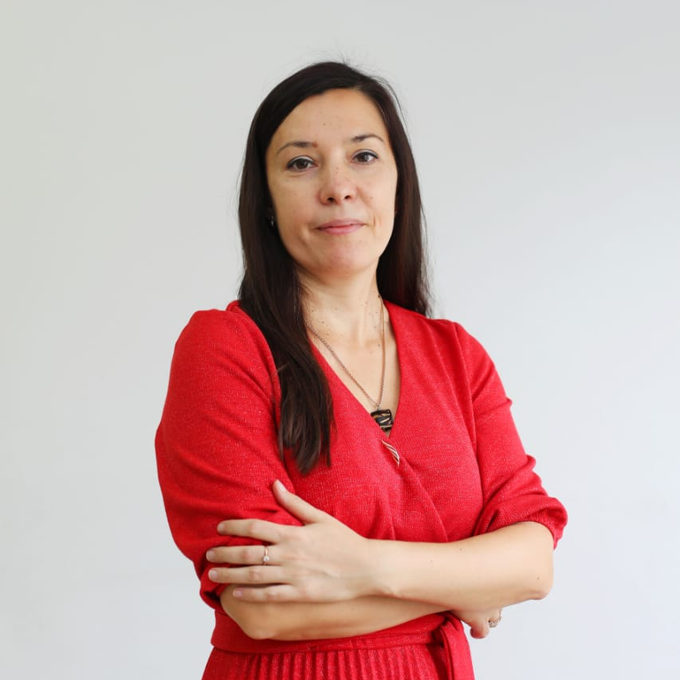
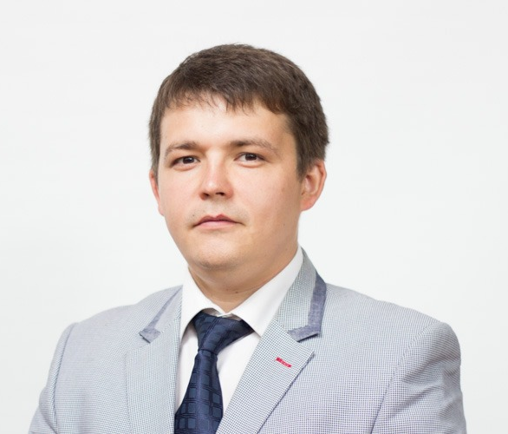
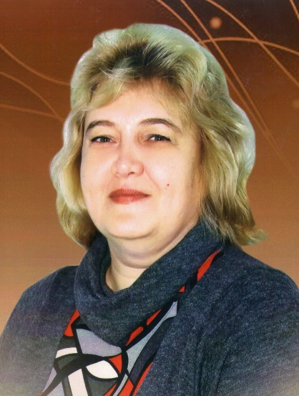
ПНПО-2024
ПОБЕДИТЕЛИ РФ
Коробьина
Луиза Равхатовна
Учитель технологии
Гимназии № 20
«Гармония»
Сафиуллин Ильшат Ирикович
Учитель информатики
Лицея-интерната № 2
Чайковская Светлана Валентиновна
Учитель истории и обществоведения
Гимназии № 122

Slide 8
ОСНОВНОЕ ОБЩЕЕ ОБРАЗОВАНИЕ - ОГЭ
Предмет | Кол-во сдающих в 2023 | Доля сдающих в 2023, % | Кол-во сдающих в 2024 | Доля сдающих в 2024, %
обществознание | 1169 | 50,3 | 1278 | 50
физика | 256 | 11 | 276 | 10,7
химия | 196 | 8,4 | 261 | 10,15
биология | 357 | 15,3 | 452 | 18,1
информатика | 1162 | 49,8 | 1156 | 45,1
история | 57 | 2,4 | 54 | 2,1
география | 960 | 41 | 1050 | 41
литература | 53 | 2,3 | 59 | 2,3
английский язык | 262 | 11,2 | 300 | 11,6
татарский язык | 36 | 1,5 | 95 | 3,7
французский язык | 5 | 0,4 | 0 | 0
немецкий язык | 6 | 0,5 | 0 | 0

Slide 9
ГОСУДАРСТВЕННАЯ ИТОГОВАЯ АТТЕСТАЦИЯ
ПРОФИЛЬНАЯ МАТЕМАТИКА
ОУ Кировский | Средний балл 2024
Г-50 | 82,0
Г-и-4 | 77,5
сош 81 | 74,0
Л 188 | 73,4
сош32 | 73,0
сош 70 | 71,4
сош 151 | 70,9
Г-189 | 70,4
Г-4 | 70,0
сош 137 | 69,1
Г-15 | 68,0
сош8 | 64,7
сош 135 | 64,21
Л 182 | 64,2
сош153 | 60,6
Г-152 | 57,3
Г-3 | 57,0
сош67 | 52,0
сош 57 | 44,6
Район | 2022 | 2023 | 2024
Доля многобальников | 21 % | 11% | 29%
Доля не набравших min | 0% | 0,1% | 0,002%
ОУ Московский | Средний балл 2024
Л-и-2 | 88,8
Елена-Сервис | 82,6
Г-2 | 77,0
Г-122 | 74,2
г-20 | 72,7
сош 120 | 71,4
Г-12 | 70,0
сош64 | 69,1
Г-102 | 67,7
Г-94 | 67,3
Г-75 | 65,5
Г-17 | 61,1
сош99 | 61,0
сош55 | 60,8
Г-9 | 60,5
сош34 | 60,4
Средний балл в сравнении с РТ ,РФ в 2024 году

Slide 10
ГОСУДАРСТВЕННАЯ ИТОГОВАЯ АТТЕСТАЦИЯ
ОУ Кировский | Средний балл 2024
Г-и-4 | 77,5
сош 81 | 67,7
Л 188 | 66,8
Г-15 | 66,1
Г-4 | 65,9
Г-50 | 65,7
Л 182 | 65,7
сош 70 | 65,1
сош 135 | 64,47
сош153 | 62,9
Г-189 | 60,1
сош32 | 57,3
сош 151 | 56,7
Г-152 | 56,1
сош 57 | 54,5
сош 137 | 53,0
сош8 | 49,3
сош67 | 45,6
Г-3 | 43,4
ОУ Московский | Средний балл 2024
Г-9 | 86,0
Л-и-2 | 79,4
Елена-Сервис | 78,8
сош99 | 72,1
Г-122 | 72,0
ГБОУ 172 | 72,0
г-20 | 71,1
Г-102 | 70,3
сош 120 | 70,1
Г-75 | 69,4
Г-94 | 69,1
сош55 | 67,0
Г-17 | 65,1
сош64 | 61,7
сош34 | 61,2
Г-12 | 58,2
сош87 | 57,4
сош130 | 47,6
РУССКИЙ ЯЗЫК
Район | 2022 | 2023 | 2024
Доля многобальников | 29,5% | 25,5% | 18%
Доля не набравших min | 0,19% | 0% | 0,74%
Средний балл в сравнении с РТ ,РФ в 2024

Slide 11
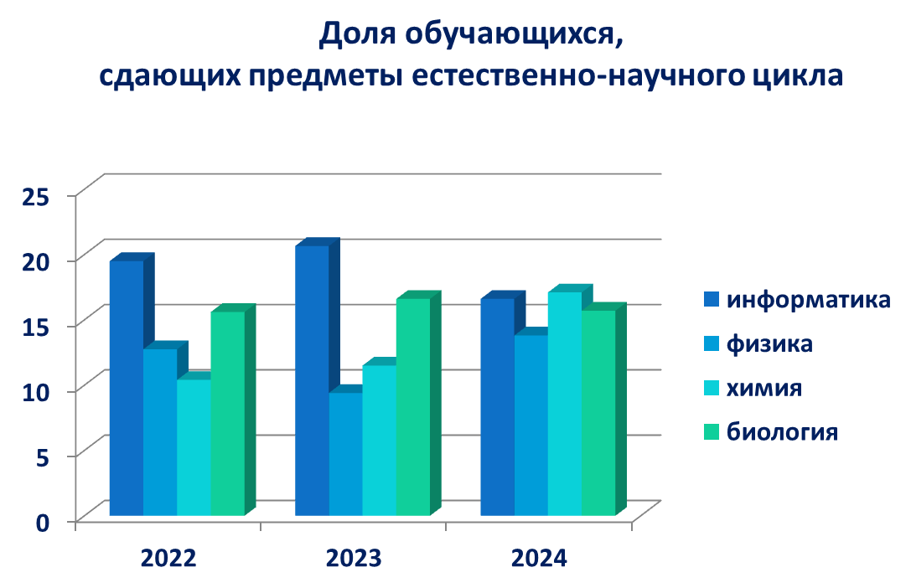

ГОСУДАРСТВЕННАЯ ИТОГОВАЯ АТТЕСТАЦИЯ

Slide 12
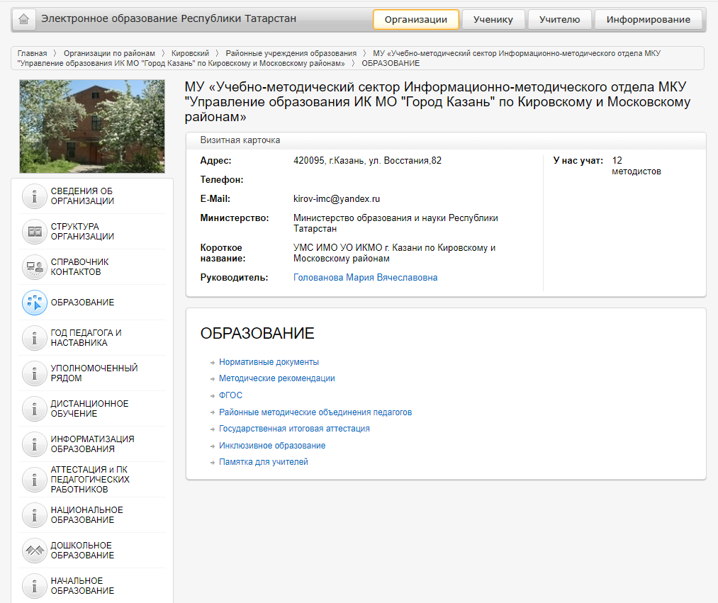
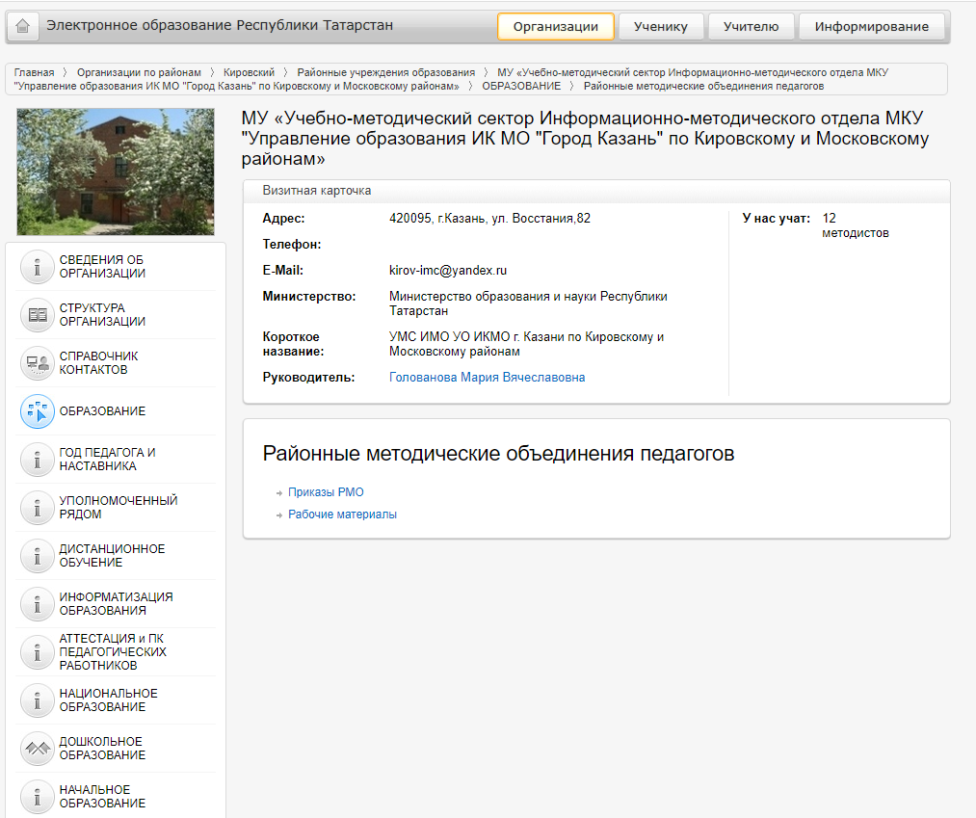
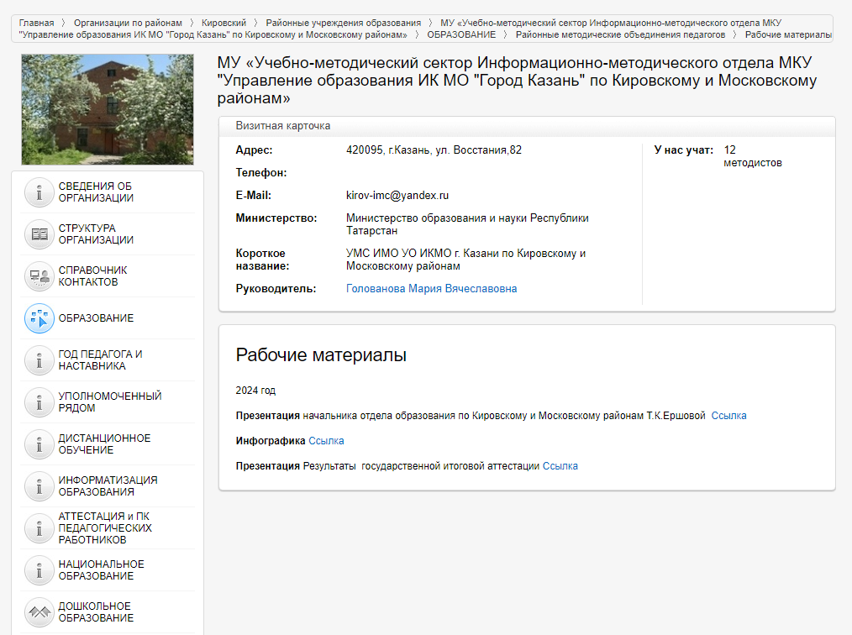
Материалы для РМО

